Slide 1
第 6 章 输入/输出流和文件

Slide 2
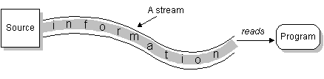
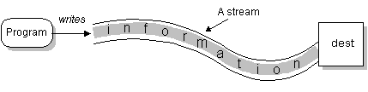
6.1.1 I/O流的概念(续)
6.1 输入/输出流
输入流
  为了从信息源获取信息，程序打开一个输入流，程序可从输入流读取信息
输出流
  当程序需要向目标位置写信息时，便需要打开一个输出流，程序通过输出流向这个目标位置写信息

Slide 3
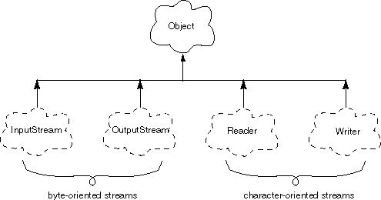
6.1.2 预定义的I/O流类概述(续)
——java.io包的顶级层次结构
6.1 输入/输出流
面向字符的流：专门用于字符数据
面向字节的流：用于一般目的

Slide 4
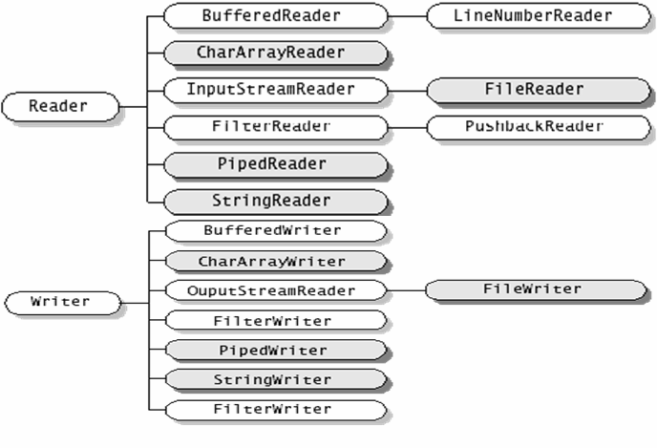
6.1.2 预定义的I/O流类概述(续)
——面向字符的流
6.1 输入/输出流
阴影部分为节点流

Slide 5
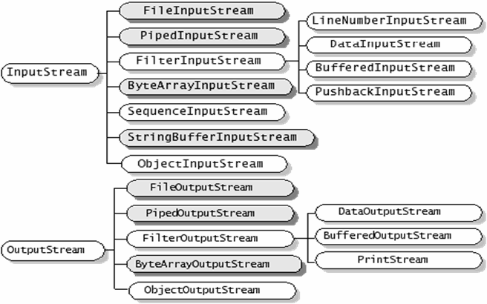
6.1.2 预定义的I/O流类概述(续)
——面向字节的流
6.1 输入/输出流
阴影部分为节点流

Slide 6

6.1.2 预定义的I/O流类概述(续)
——处理流
6.1 输入/输出流
用一行表达式实现：
BufferedReader stdin = new BufferedReader
( new InputStreamReader(System.in) );

Slide 7
6.1.2 预定义的I/O流类概述(续)
——I/O异常
6.1 输入/输出流
IO异常
  多数IO方法在遇到错误时会抛出异常，因此调用这些方法时必须
    在方法头声明抛出IOException异常
    或者在try块中执行IO，然后捕获IOException

Slide 8
6.2 文件读写
写文本文件
读文本文件
写二进制文件
读二进制文件
File类
处理压缩文件
对象序列化
随机文件读写

Slide 9
6.2.1 写文本文件
6.2 文件读写
本节知识点
  FileWriter类
  创建一个磁盘文件
  关闭一个磁盘文件
  write() 方法
  捕获I/O异常
  BufferedWriter 类

Slide 10
6.2.1 写文本文件(续)
——例6-2
6.2 文件读写
在C盘根目录创建文本文件Hello.txt，并往里写入若干行文本
  import java.io.*;
  class FileWriterTester {
  public static void main ( String[] args ) throws IOException {
  //main方法中声明抛出IO异常
  String fileName = "C:\\Hello.txt";
  FileWriter writer = new FileWriter( fileName );
  writer.write( "Hello!\n");
  writer.write( "This is my first text file,\n" );
  writer.write( "You can see how this is done.\n" );
  writer.write("输入一行中文也可以\n");
  writer.close();
  }
  }

Slide 11

6.2.1 写文本文件(续)
——例6-2运行结果
6.2 文件读写
打开C盘根目录下的Hello.txt文件
  换行有些问题，例6-4中将解决这个问题

Slide 12
6.2 文件读写
6.2.1 写文本文件(续)
——例6-2说明
每次运行这个程序，都将删除已经存在的”Hello.txt”文件，创建一个新的同名文件
FileWriter的构造方法有五个，本例是通过一个字符串指定文件名来创建
FileWriter类的write方法向文件中写入字符

Slide 13
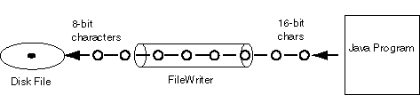
6.2.1 写文本文件(续)
——例6-2说明（续）
6.2 文件读写
Writer类的流可实现内部格式到外部磁盘文件格式的转换
  “Hello.txt”是一个普通的ASCII码文本文件，每个英文字符占一个字节，中文字符占两个字节
  Java程序中的字符串则是每个字符占两个字节的，采用Unicode编码
close方法清空流里的内容并关闭它。如果不调用该方法，可能系统还没有完成所有数据的写操作，程序就结束了

Slide 14
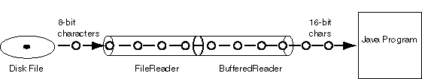
6.2.2 读文本文件(续)
6.2 文件读写
文件输入方法：
  BufferedReader in
  = new BufferedReader(new FileReader( fileName) );

Slide 15
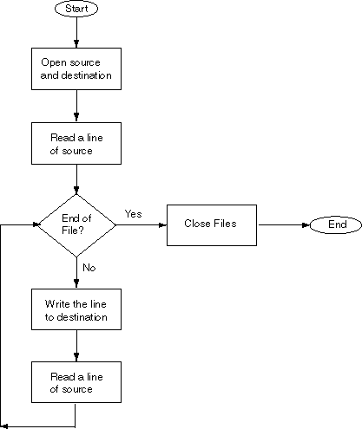
6.2.2 读文本文件(续)
——例6-6
6.2 文件读写
指定源文件和目标文件名，将源文件的内容拷贝至目标文件。调用方式为：
  java copy sourceFile destinationFile

Slide 16
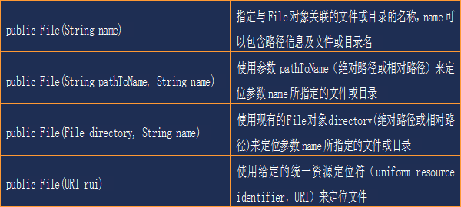
6.2.5 File类(续)
——构造方法
6.2 文件读写

Slide 17
6.3 本章小结
本章内容
  I/O流的概念以及分类
  读写文本文件、二进制文件的方法
  处理流的概念及用法
  File类
本章要求
  理解I/O流的概念，掌握其分类
  掌握文本文件读写、二进制文件读写、处理流类的概念和用法、对象序列化
  掌握File类

